Slide 1
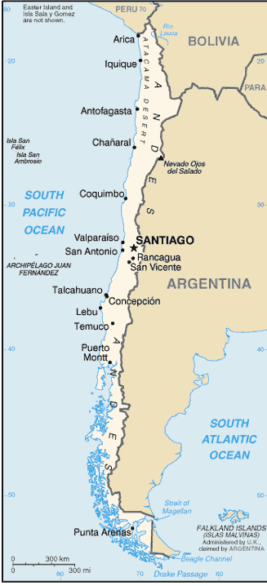

Slide 2
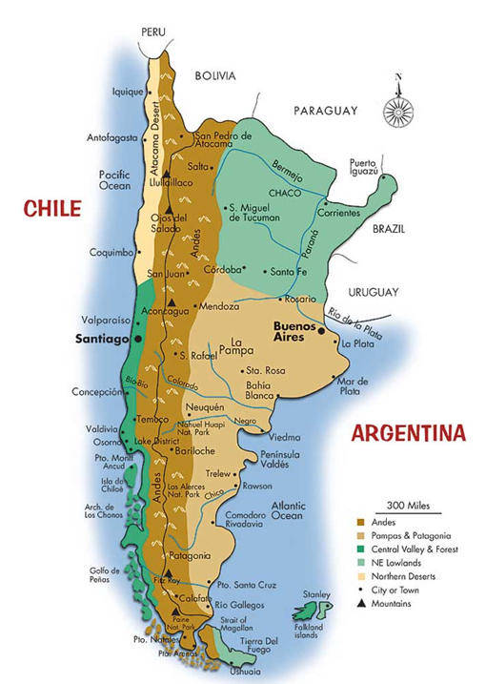

Slide 3
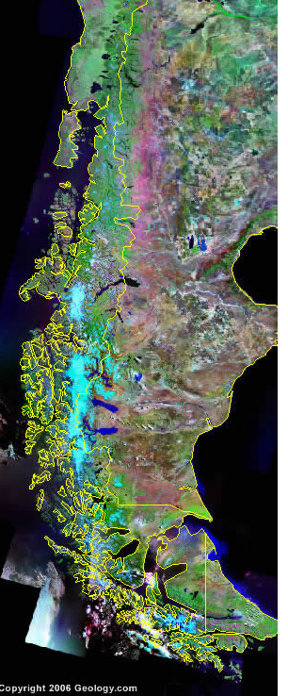

Slide 4
INTRODUCCIÓN
Tamaño: 756,950 Km. 2
Continente 748,800 Km2
Easter Island Isla de Pascua; 118 Km2
Islas Juan Fernández 179 Km2
Isla Sala y Gómez
Territorio Antartico 1,249,675 Km2.
Línea de Costa 6,435 Km2.

Slide 5
DISPUTAS TERRITORIALES
Disputas:
Bolivia solicita un corredor soberano al Pacífico, puesto que cedió Antofagasta a Chile en 1883
Existe una disputa sobre los derechos del agua en el Río Lauca, también con Bolivia
Una pequeña parte de la frontera Sur con Argentina no está bien definida
La reclamación de Chile sobre la Antártida se solapa con la de Argentina.

Slide 6
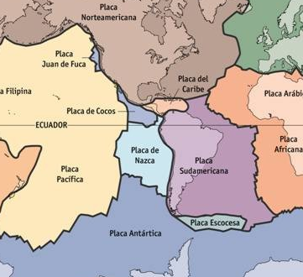
TECTONICA DE PLACAS CHILE

Slide 7
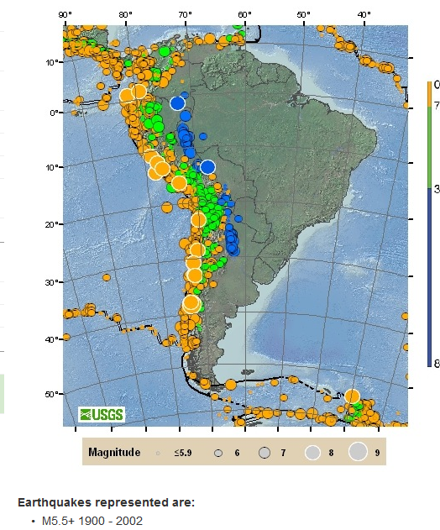

Slide 8
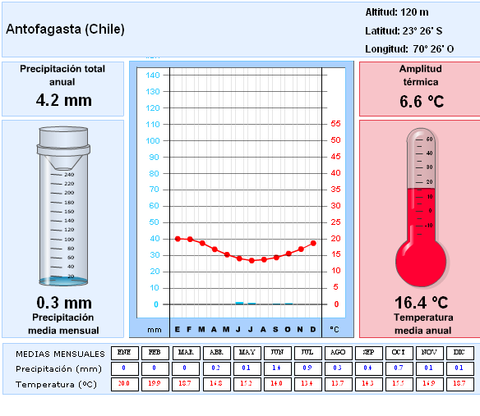

Slide 9
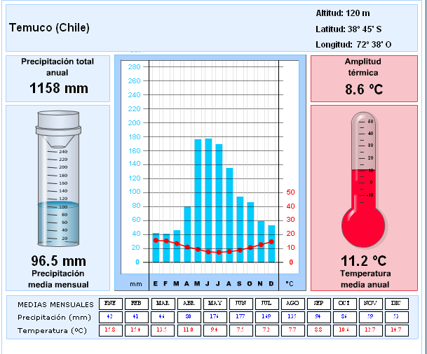

Slide 10
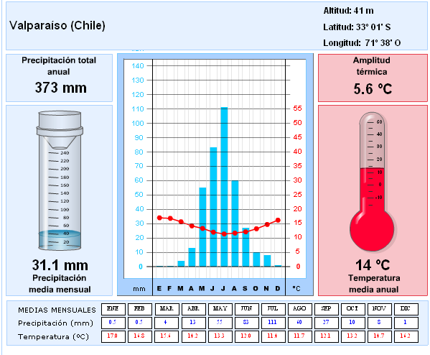

Slide 11
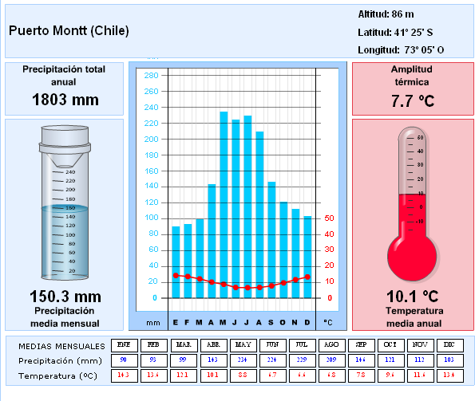

Slide 12
REGIONES NATURALES
Es uno de los países más estrechos del mundo con un promedio de 177 Km. de ancho. 90 Km. es la zona más estrecha en el Sur y 380 Km. la más ancha, en el Norte
Ocupa las laderas occidentales de los Andes
En el Norte hay una cordillera menor, la de Domeiko, que corre paralela a los Andes
De Norte a Sur tiene cinco regiones naturales:
Desierto en el Norte Grande. Contiene el desierto de Atacama y un altiplano andino
Región semiárida del Norte Chico entre el río Copiapó y Santiago
Chile Central, la región más poblada, con las metrópolis de Concepción, Valparaíso y Santiago. Posee el fértil Valle Central con una temperatira templada y clima mediterráneo.
Al Sur de Bio Bio tenemos regiones frías y lluviosas, especialmente en invierno, con el distrito de Los Lagos. Cruzado por cientos de ríos.
El extremo Sur muy escasamente poblado, boscoso y sometido a las inclemencias climáticas sontinuas, fiordos, pequeñas penínsulas e islas

Slide 13
GRUPOS ÉTNICOS
Grupos étnicos
Mestizo 66 %
Europeos 25 %
Nativos americanos 7 %
Otros 2 %
Se reconocen los siguientes grupos indígenas: mapuches (araucanios), Aymaras, Rapa Nui, Quechua, Colla, Alacalufe y Yagan
Rapa Nui, aymaras y quecghuias están localizados en el Norte
Alacalufe y Ona en el Sur
Mapuche en Chile Central, la mayoría en torno a Temuco
Pascuenes y Houliches en las islas Eastern

Slide 14
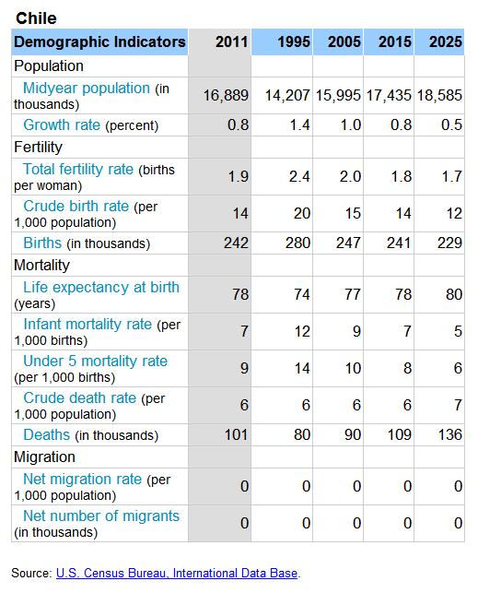

Slide 15
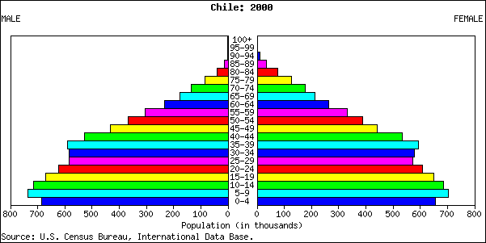

Slide 16
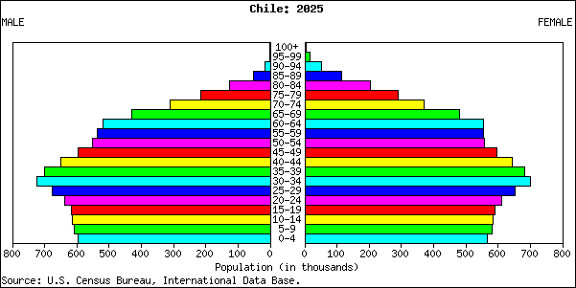

Slide 17
